Slide 1
Système de gestion en ligne des publics en mobilité internationale

Slide 2
PRÉSENTATION
Système de gestion en ligne des publics en mobilité entrante
Développé par l’Unicaen et l’Unistra dans le cadre de l’appel à projets du MESR
Dématérialisation des procédures administratives,
Amélioration du suivi et de la gestion,
Participation à la mise en œuvre de la Charte Erasmus Without Paper
Outil mis à disposition de tous les établissements de l’ESR français en open-source ou en mode SaaS.
Prévu pour être pleinement adaptable et intégrable aux différentes configurations des établissements.

Slide 3
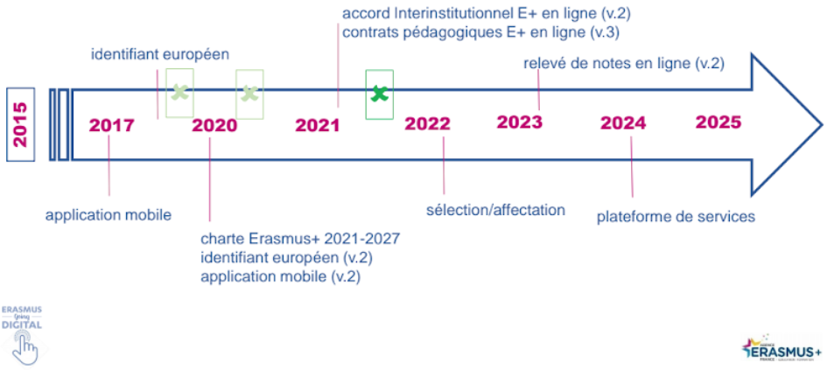
HISTORIQUE
Février 2020 : la Commission européenne publie la Charte Erasmus+ pour l’Enseignement Supérieur 2021/2027. Elle encadre les obligations en termes de digitalisation et a pour objectif de fluidifier et sécuriser la gestion administrative des mobilités Erasmus+ et ainsi alléger le travail des coordinateurs Erasmus+ dans les établissements.

Slide 4
HISTORIQUE
Novembre 2021 : l’association RISUP, l’AMUE et l’Agence Erasmus+ France se rencontrent pour évoquer les obligations de digitalisation des procédures liées à la mobilité. Ils constatent le manque d’outil répondant aux spécificités de la mobilité internationale (seuls 3 établissements sur 40 déclarent disposer d’une solution, mais sans exploitation des données. Pour l’établissement le plus avancé, la seule exploitation s’avère être l’édition d’un document papier).
Décembre 2021 : Unicaen et Unistra, s’associent et répondent à l’appel à projets « Services numériques aux étudiants » du MESR.
Mars 2022 : le projet SMILE se voit attribuer une subvention pour le développement d’un Système de gestion en ligne des publics en mobilité internationale.
Juin 2024 : l’application SMILE est proposée aux établissements de l’Enseignement supérieurs et de la Recherche.

Slide 5
LES OBJECTIFS
Développer un outil numérique de scolarité dédié à la mobilité internationale entrante
Proposer un outil interopérable avec les différents systèmes d’information.
Faciliter les démarches administratives des personnes en mobilité entrante
Fiabiliser les données grâce à un système d’identification sécurisé

Slide 6
L’INTÉGRATION DE SMILE
Providers Erasmus (MoveOn, Mobility Online…)
Erasmus Digital+ EWP
Learning agreement
EMREX Nework
Informations étudiants en mobilité
Learning agreement
OPI
ESI
Notes, MCC, documents PDF
SI Scolarité (Pégase, Apogée,…)
Offre de formation, notes des étudiants
Learning agreement
Table de conversion notes
Indicateurs Erasmus+
Web services
Inscriptions, résultats,…
Egracons
SI Décisionnel (Digdash,…)

Slide 7
MODE DE FONCTIONNEMENT
SMILE est disponible :
En SAAS : Modèle de distribution de l'application dans le cloud. C'est à dire que l’application SMILE est hébergée chez un tiers (l’Université de Strasbourg), qui la rend disponibles via une connexion internet pour les utilisateurs.
On premise : Modèle d'hébergement dans lequel l'utilisateur stock l'ensemble des données sur un serveur installé en interne dans l'établissement.

Slide 8
LE PROCESS
Connexion à l’application Smile de son établissement d’accueil
Compléter les données personnelles non renseignées dans l’application
Saisie du type de mobilité
Accès à l’offre de formation et choix des cours proposés dans le catalogue
Validation par l’université d’accueil
E
G
E
ER
UA
E
ER
UA
Visualisation et validation des données saisies par l’étudiant
Validation des cours choisis par l’étudiant
Edition du contrat pédagogique disponible pour les trois parties : Etudiant et les deux administrations des universités
E
Etudiant en mobilité entrante
G
Gestionnaire de l’établissement d’accueil
ER
Enseignant référent de l’université d’origine
UA
Administration de l’université d’origine

Slide 9
LE PLANNING DE DEPLOIEMENT
#5
#1
#4
#7
Intégration au système d’information
Délivrance des comptes d’accès au SI des utilisateurs
Mise en qualité des données
Mise en place des connecteurs
Organisation des changements d’année universitaire
Formalisation du partenariat
Convention
Bon de commande
Installation de la version test
Mise en place des serveurs
Procédure d’installation
Configuration technique
Tests
Connexion des personnels administratifs
Déroulé d’une feuille de route
#2
#3
#6
#8
Organisation
Groupe de projet
Planification des étapes
Accompagnement interne à mettre en place
Contexte de déploiement
Portage politique
Adaptation de la documentation
Formation à Smile
Communication interne
Mise en place du support
Configuration
Droit d’accès
Paramétrages
Mise en production
Installation
Migration des données de test vers prod
Top départ !

Slide 10
Les fonctionnalités

Slide 11
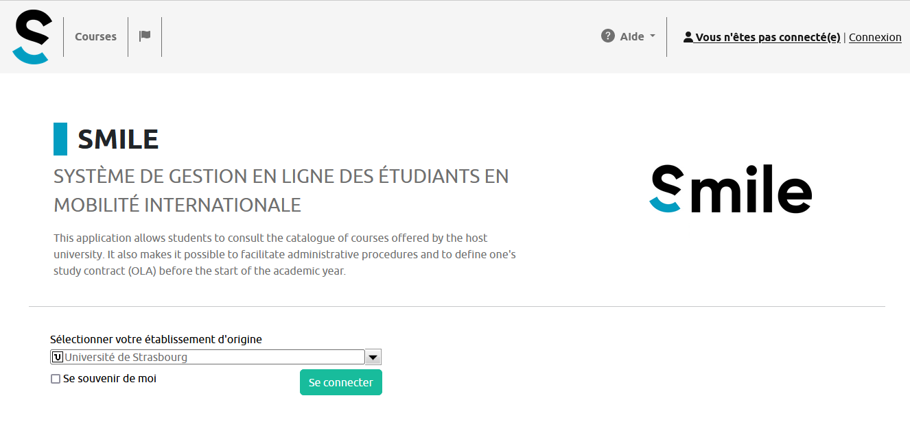
Système d’identification
www.smile.unicaen.fr

SMILE intègre la fédération eduGAIN comme système d’identification.
Tous les utilisateurs utilisent le compte de leur université d’origine pour se connecter.
Les + :
Pas de création de compte
Fiabilisation des informations car récupération automatique des données liées au compte
Intégration de l’ESI

Slide 12
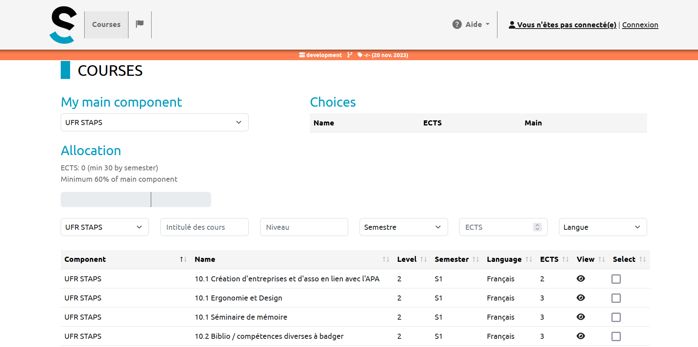
Offre de formation
www.smile.unicaen.fr

L’une des fonctionnalités centrales de SMILE est l’accès en ligne au catalogue des cours de l’université d’accueil. L’étudiant peut consulter l’entièreté des cours qui lui sont proposés et ainsi construire son contrat pédagogique.
L’importation peut se faire via : le système de gestion de la scolarité (Apogée, Pégase…), un fichier csv ou en saisie manuelle.
00
Les + :
Intégration du syllabus et descriptif complet de l’enseignement
Calcul automatique de ECTS et du pourcentage majeur/mineur

Slide 13
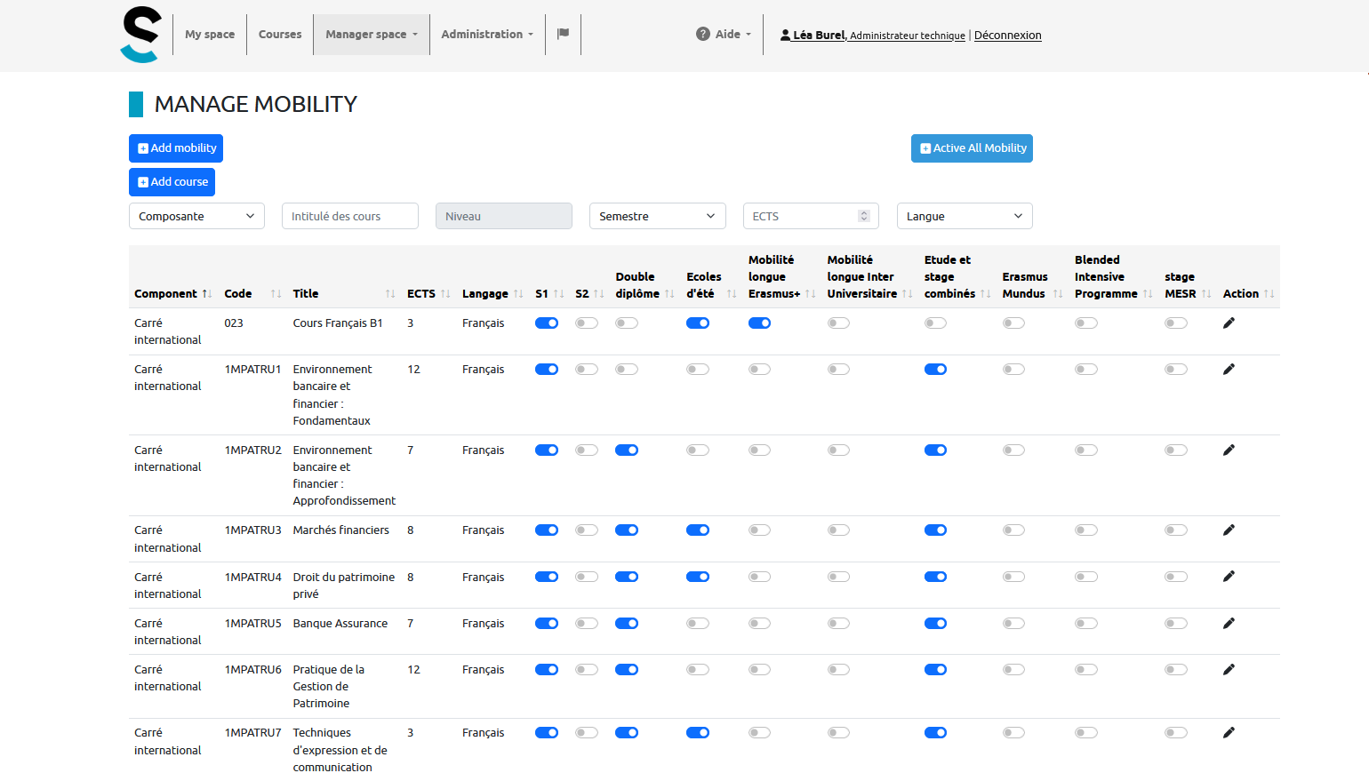
Offre de formation
www.smile.unicaen.fr

SMILE prévoit également la gestion des formations ouvertes à la mobilité ou uniquement à certains programmes de mobilité.
Les + :
Gestion en manuel des cours ouverts uniquement à certains programmes

Slide 14
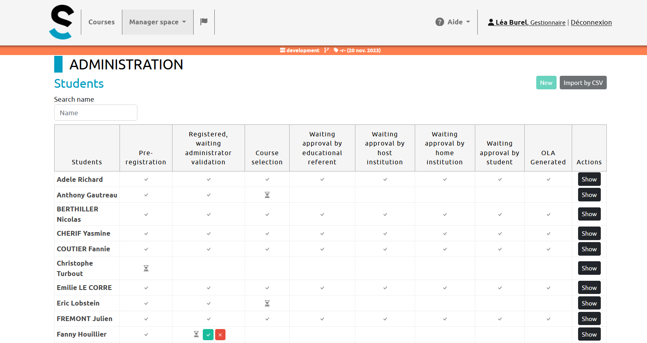
Suivi des étudiants
www.smile.unicaen.fr

SMILE permet aux gestionnaires de mobilité un suivi des démarches administratives des étudiants en mobilité entrante et offre une vue sur l’avancée de chaque dossier.
00
Les + :
Suivi global et suivi individualisé avec détails de l’avancée du dossier

Slide 15
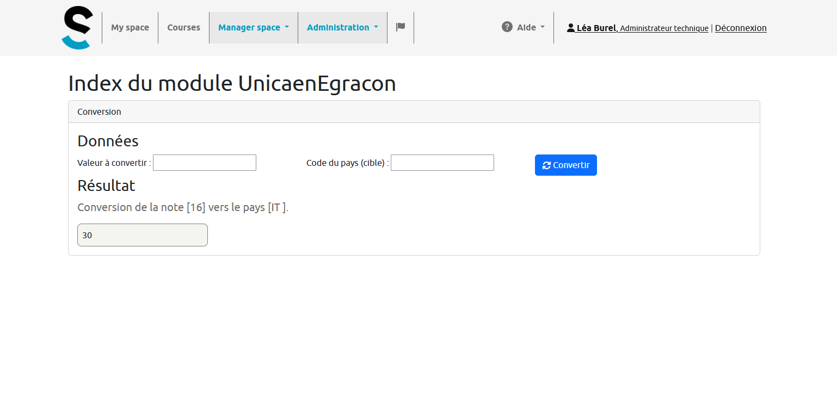
Conversion des notes
Intégration du module Egracon pour convertir les notes.
Un outil qui permet aux gestionnaires de traduire à titre indicatif les notes « françaises » dans le système de notation du pays d’origine de l’étudiant.
www.smile.unicaen.fr


Slide 16
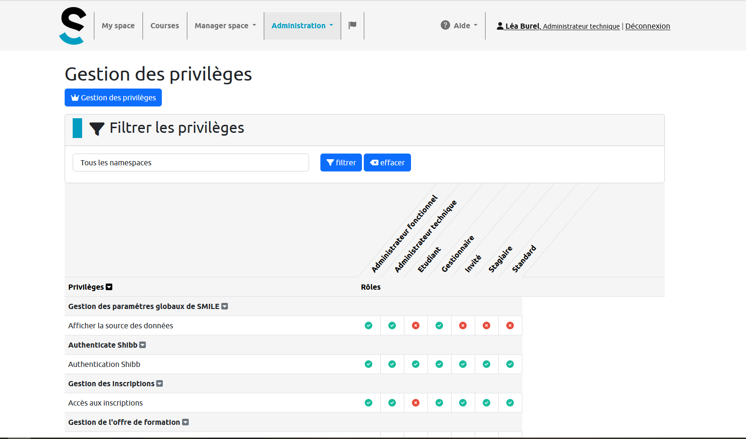
Utilisateurs
www.smile.unicaen.fr

SMILE permet la gestion des rôles et des privilèges.
En fonction de l’organisation de l’établissement, les besoins en termes de rôles diffèrent. Pour ce faire, SMILE permet à l’établissement de créer le nombre de rôles adapté à sa structure et ensuite d’adapter les privilèges.
Les + :
Gestion des rôles personnalisée en fonction des besoins
Possibilité d’attribuer la gestion d’une ou plusieurs composantes pour une gestion décentralisée

Slide 17
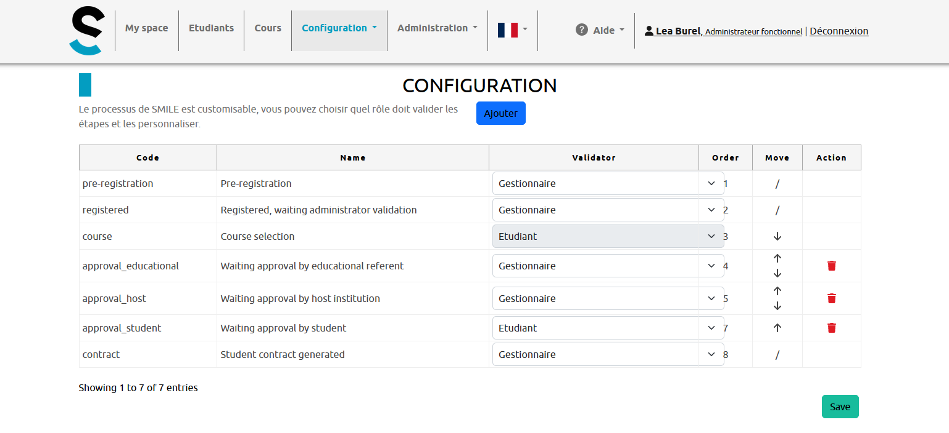
Contrat pédagogique
www.smile.unicaen.fr

SMILE offre la possibilité de personnaliser le processus d’édition du contrat d’étude. En effet, en fonction du processus établi par l’établissement, SMILE offre la possibilité d’ajouter ou supprimer des valideurs et de déplacer leur moment d’intervention.

Slide 18
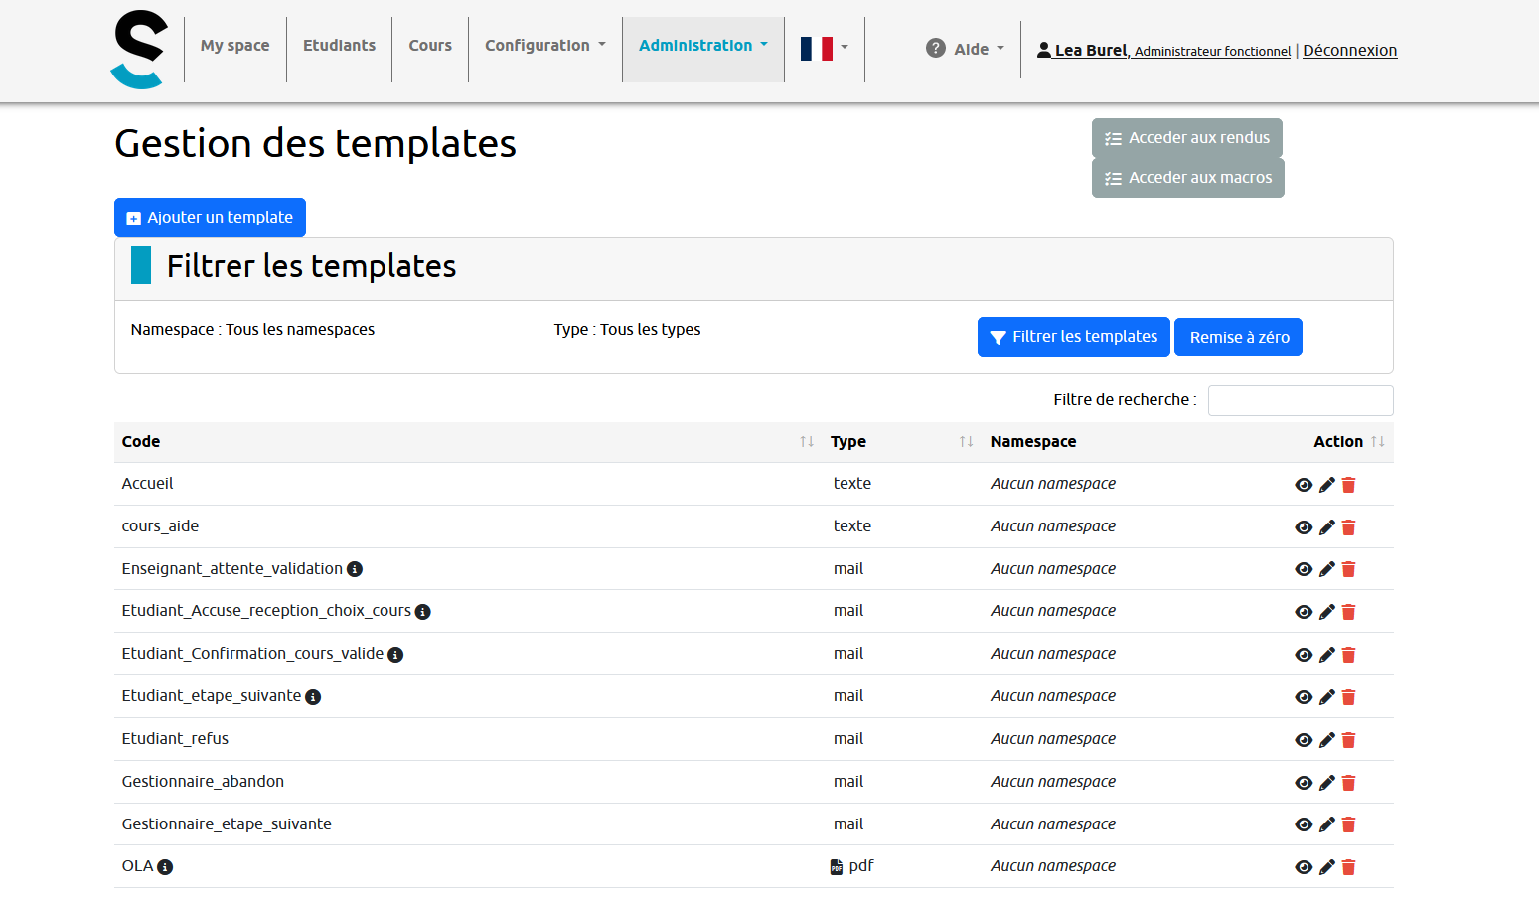
Personnalisation
www.smile.unicaen.fr

SMILE permet de personnaliser l’application et les communications grâce à des templates.
Les gestionnaires créent directement depuis l’application des mails types avec la possibilité de personnaliser certains champs grâce aux macros (nom, prénom,…).
Il est aussi possible de personnaliser la page d’accueil de l’application et les messages à afficher dans certaines pages (date d’inscription, information de contact…).

Slide 19
Et si vos mobilités entrantes se géraient toujours avec le
?
projet-smile.unicaen.fr
Développé avec le soutien de
Financé par

